Slide 1
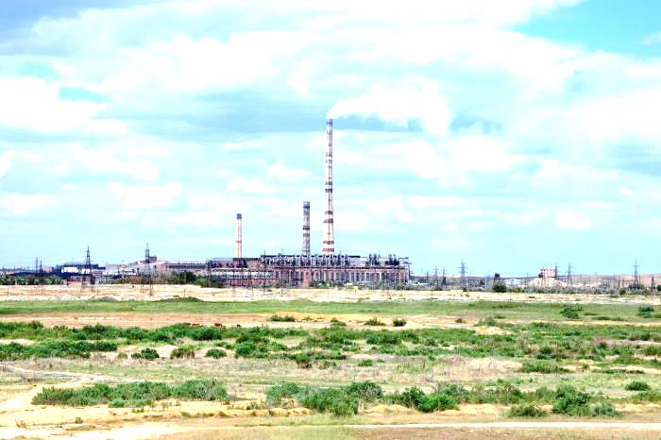
Жезказганская ТЭЦ
ТОО «Kazakhmys Energy» (Казахмыс Энерджи)
Отчет о деятельности по предоставлению регулируемых услуг за 1 полугодие 2023г

Slide 2
Общая информация о Жезказганской ТЭЦ
Жезказганская теплоэлектроцентраль осуществляет основные виды деятельности:
1. Производство тепловой энергии
2. Производство электрической энергии
Кроме того, ЖТЭЦ осуществляет иные виды деятельности, не запрещенные действующим Законодательством.
Действующий тариф на производство тепловой энергии для Жезказганской ТЭЦ ТОО «Kazakhmys Energy» (Казахмыс Энерджи) был утвержден Приказом ДКРЕМ МНЭ РК по Карагандинской области № 22-ОД от 18.02.21г. в качестве чрезвычайной регулирующей меры (ЧРМ) с вводом в действие с 01 апреля 2021г, в размере: 2840,04 тенге/Гкал без учёта НДС, в том числе по группам потребителей: АО «Предприятие тепловодоснабжения» - 1964,62 тенге/Гкал, прочие потребители – 7128,96 тенге/Гкал. (тарифная смета скорректирована Приказом ДКРЕМ по Карагандинской области № 221-од от 17.11.22г.)
13 июня 2023 года Товариществом была подана заявка на утверждение тарифа на услуги по производству тепловой энергии Жезказганской ТЭЦ на 2023-2027гг., которая в данный момент находится на рассмотрении в ДКРЕМ МНЭ РК по области Ұлытау. Проект тарифа 2023-2027гг в среднем составил - 4 976,46 тенге/Гкал (в т.ч. по годам: 2023г - 4 525,09 тг/Гкал, 2024г - 4 837,57 тг/Гкал, 2025г – 5 002,75 тг/Гкал, 2026г - 5 171,92 тг/Гкал, 2027г - 5 344,97 тг/Гкал).
Информация об основных финансовых показателях
Жезказганской ТЭЦ за 1 полугодие 2023г.
По итогам 1 полугодия 2023 года, при утвержденном среднем тарифе на услуги по производству тепловой энергии – 2840,04 тенге/Гкал и фактической себестоимости - 4 117,46 тг/Гкал, сложился убыток в размере - 808 208,30 тыс.тенге. При этом рост фактической себестоимости к утвержденному тарифу составил – 45%

Slide 3
Отпуск тепловой энергии потребителям ЖТЭЦ

Slide 4
Отчет по исполнению тарифной сметы на услуги
производства тепловой энергии ЖТЭЦ за 1 полугодие 2023 года

Slide 5
Отчет по исполнению тарифной сметы на услуги
производства тепловой энергии ЖТЭЦ за 1 полугодие 2023 года

Slide 6
Информация о достижении показателей качества и
эффективности деятельности Жезказганской ТЭЦ за 1 полугодие 2023г.

Slide 7
Перспективы деятельности ЖТЭЦ
ТОО "Kazakhmys Energy"(Казахмыс Энерджи) на 2023г
На сегодняшний день в ДКРЕМ по области Ұлытау и Министерстве энергетики РК на рассмотрении находится заявка на утверждение инвестиционной программы по восстановлению, реконструкции оборудования, повышению надёжности и созданию новых активов на 5-летний период (2023-2027гг.) по виду деятельности – производство тепловой энергии, на общую сумму - 8392 млн.тенге, в том числе по годам реализации:
Сумма на реализацию ИП ограничена суммой допустимого уровня прибыли и амортизационных отчислений, учтенных в действующей тарифной смете, и в доле на тепловую энергию составляет – 3543,73 млн.тенге.
Реализация мероприятий инвестиционной программы 2023-2027 года позволит, в первую очередь, обеспечить надежное бесперебойное снабжение теплом, что возможно при своевременном проведении капитальных ремонтов основного оборудования, обновлении вспомогательного оборудования.
В рамках инвестиционной программы на 2023 год запланировано мероприятие - Капитальный ремонт котлоагрегата ст.№4 , на сумму - 704 243,63 тыс.тенге без учета НДС.
В рамках реализации данного мероприятия инвестиционной программы, (Капитальный ремонт КА ст.№4 ЖТЭЦ), был заключен договор Р2100008652 от 05.06.2023г. с ТОО «Монтажник-ЭМ» на сумму – 1 721 030 195,25 тенге с учетом НДС. (Наименование работ - Капитальный ремонт котлоагрегата ст.№ 4) Фактическая дата вывода в ремонт КА ст.№4 – 10.05.2023г. Планируемый срок завершения – 15.08.2023г. Произведена предоплата на детали длительного изготовления и поставки в целях своевременного завершения ремонтных работ.

Slide 8
Информация о проводимой работе с потребителями
ТОО «Kazakhmys Energy» (Казахмыс Энерджи) ведет постоянную работу по погашению дебиторской задолженности, составляются соглашения и графики погашения. Также, в рамках договорных отношений составляются заявки на объем отпуска тепловой энергии, направляются уведомления о проведении сезонных включений/отключений подачи тепловой энергии и т.п.

Slide 9
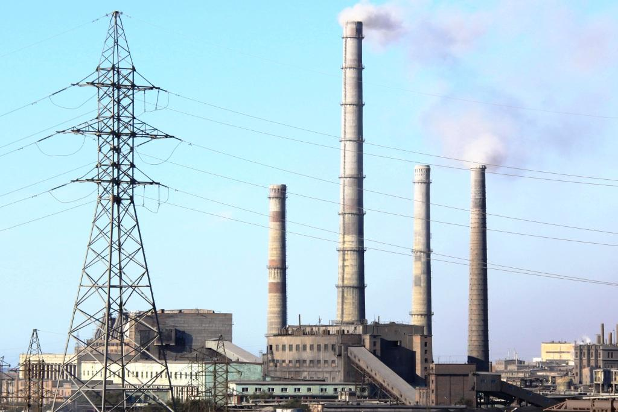
Благодарим
за внимание!

